Slide 1

PROYECTO FINAL EDAD
INTEGRANTES:
NELSON DAVID GUTIERREZ
SNEYDER DIAZ JARAMILLO
MINERÍA DE DATOS

Slide 2

PREGUNTA DE INVESTIGACIÓN
¿Es posible predecir la presencia de enfermedad cardíaca a partir de variables clínicas como edad, presión arterial, colesterol y frecuencia cardíaca máxima?

Slide 3
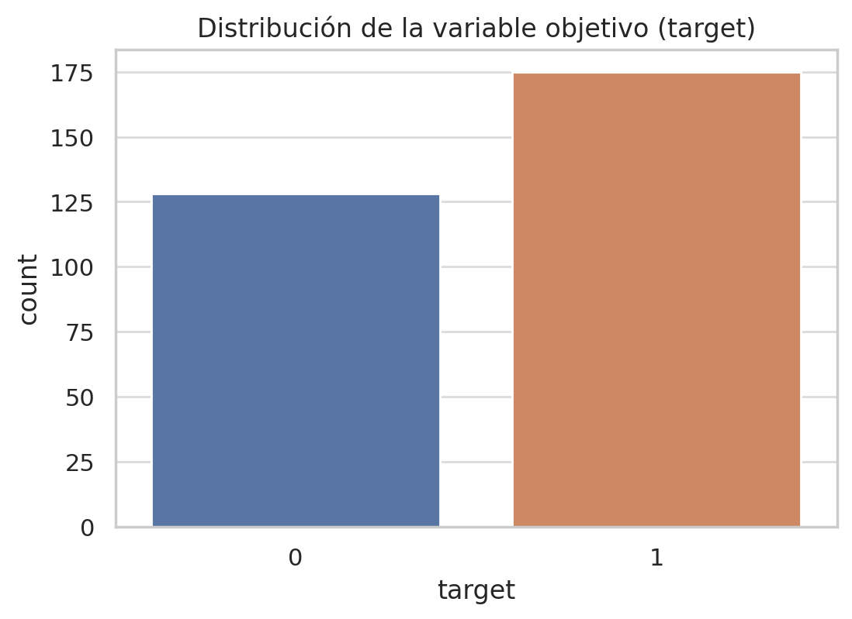
ÁNALISIS DEL DATASET
Dataset:
N = 303 registros
Variables analizadas:
Edad (age)
Presión arterial en reposo (trestbps)
Colesterol Sérico (chol)
Frecuencia Cardíaca máxima alcanzada (thalach)
Depresión del segmento ST (oldpeak)
Sexo Del Paciente (sex)
Angina inducida por ejercicio (dolor en el pecho durante el esfuerzo físico) (exang)
Tratamiento De Datos:
Imputación
Codificación
Normalización.

Slide 4
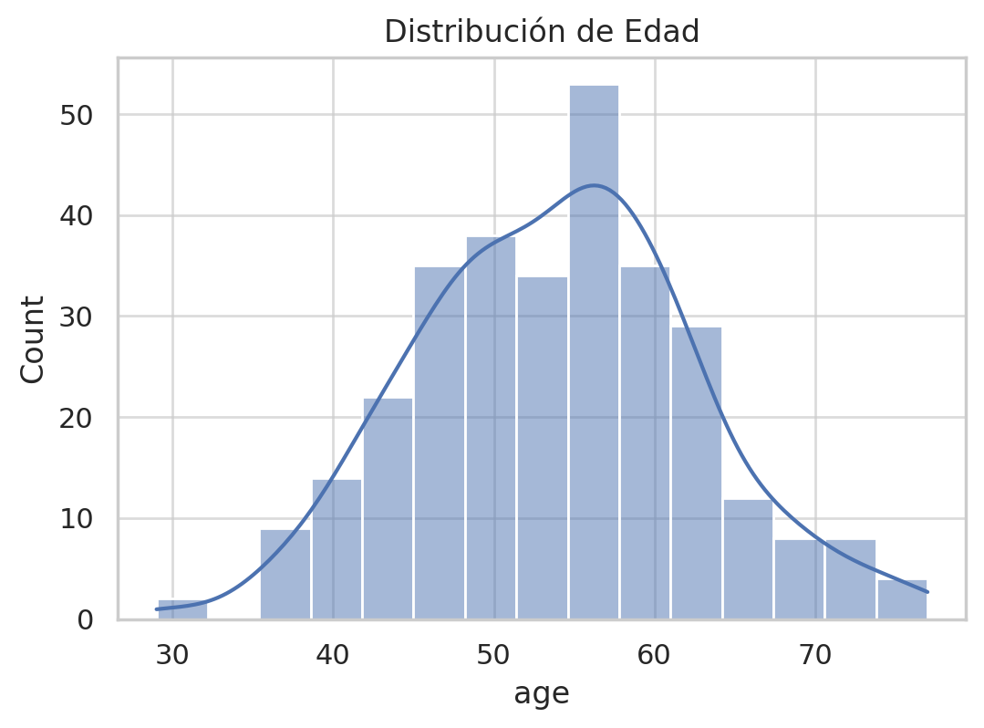

DISTRIBUCIÓN DE LA EDAD
La mayoría de pacientes está entre 45 y 60 años, grupo de riesgo típico. Esto es relevante para interpretación clínica.

Slide 5
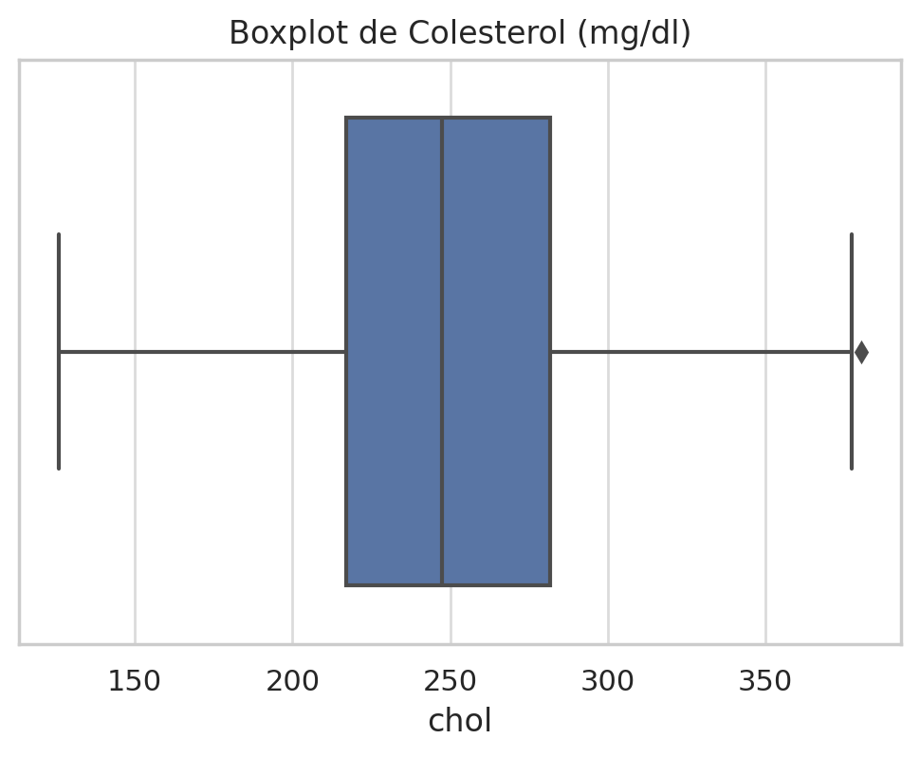
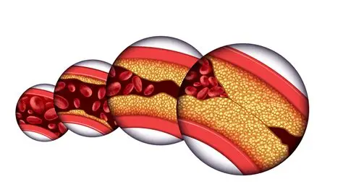
COLESTEROL: Outliers y Distribución
Se observan valores extremos de colesterol que pueden representar casos de alto riesgo o errores de registro; se revisaron y no se eliminaron sin validar clínicamente.

Slide 6
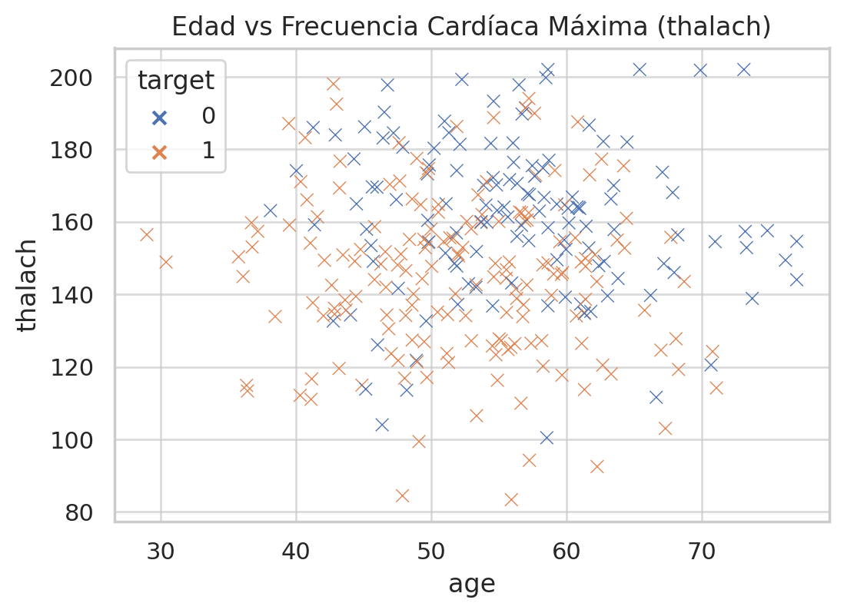
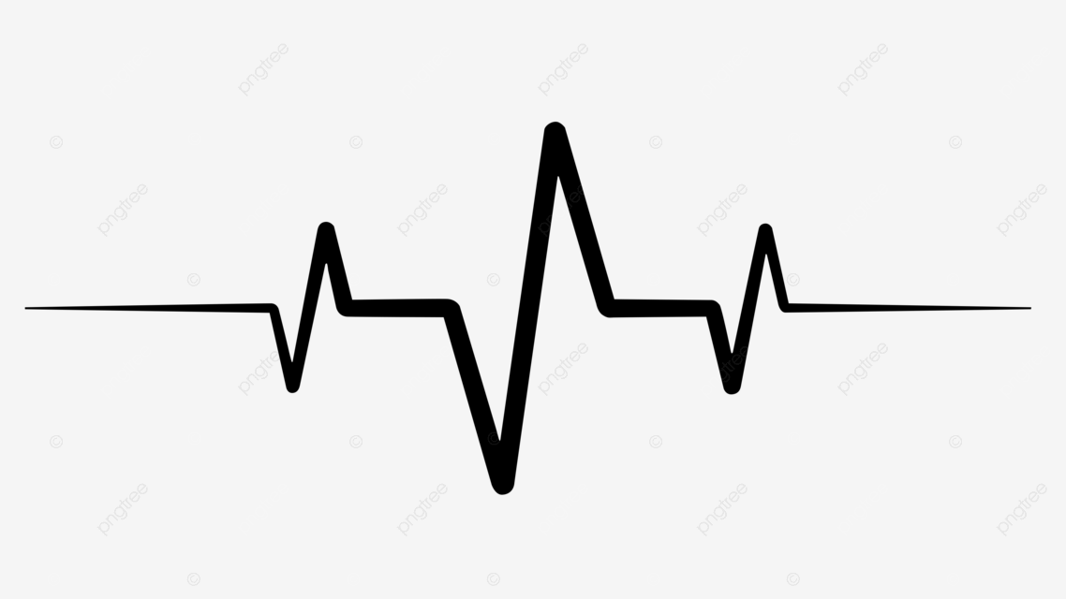
EDAD VS FRECUENCIA CARDÍACA
Se aprecia tendencia negativa:
Pacientes mayores tienden a tener menor Frecuencia cardíaca máxima alcanzada.
Los pacientes con enfermedad tienden a agruparse en Frecuencia cardíaca máxima alcanzada más bajos.

Slide 7
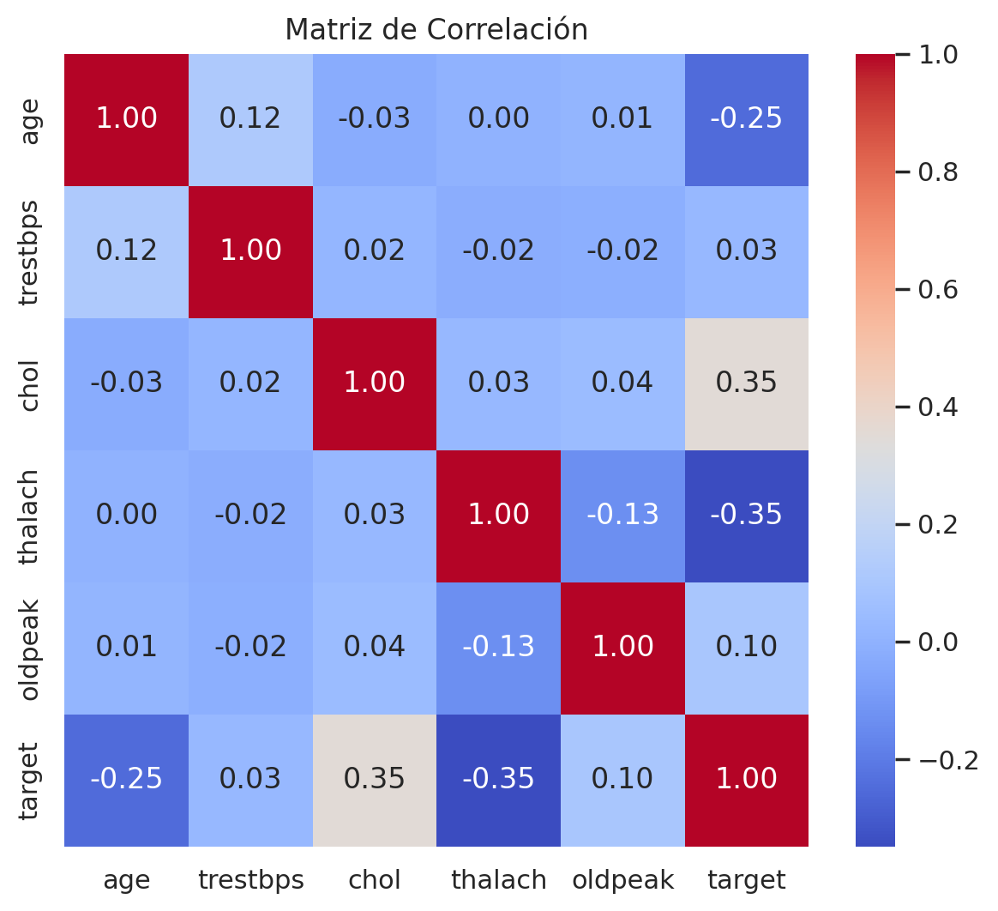
MATRIZ DE CORRELACIÓN
Correlaciones importantes:
Frecuencia cardíaca máxima alcanzada correlaciona negativamente con la presencia de enfermedad.
Colesterol sérico y presión arterial en reposo muestran correlación positiva moderada

Slide 8
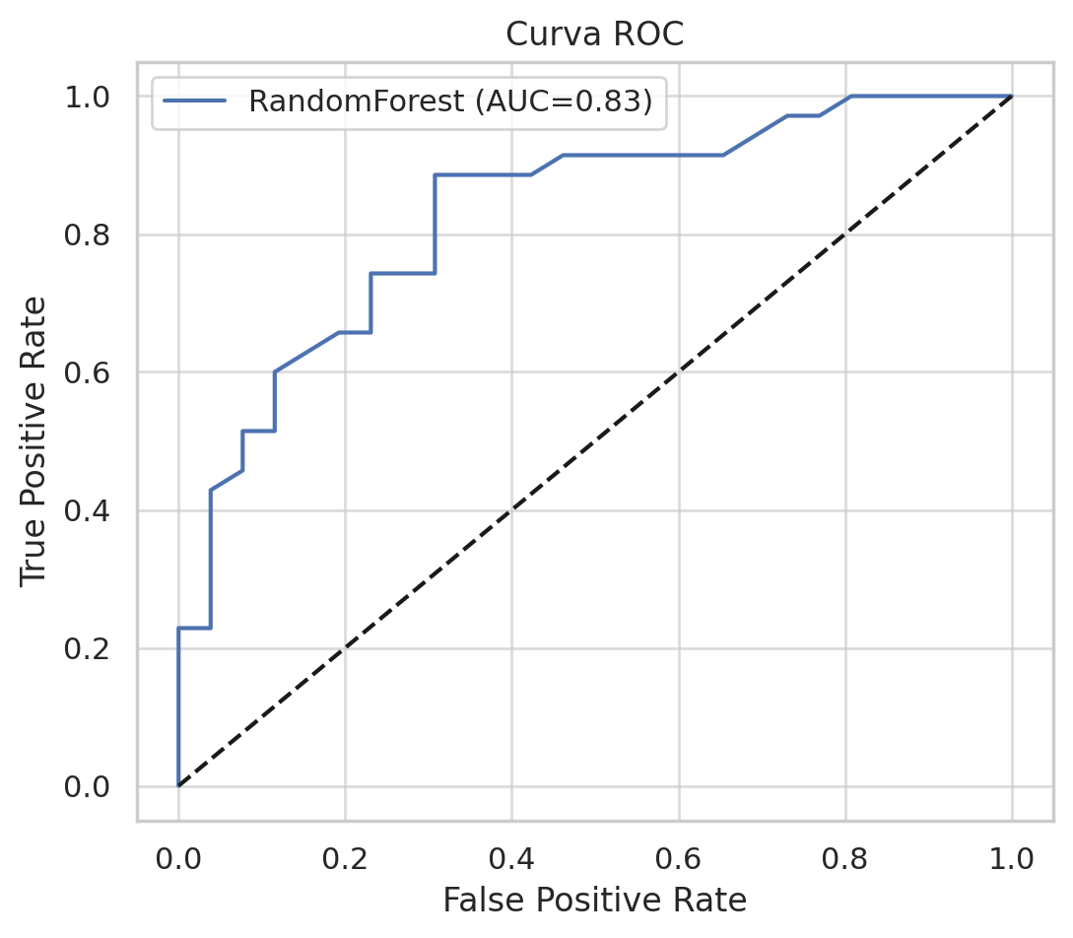
MODELO PREDICTIVO
Modelos entrenados: Regresión Logística, Bosque aleatorio. Random Forest obtuvo AUC = 0.83 en el conjunto de prueba.

Slide 9
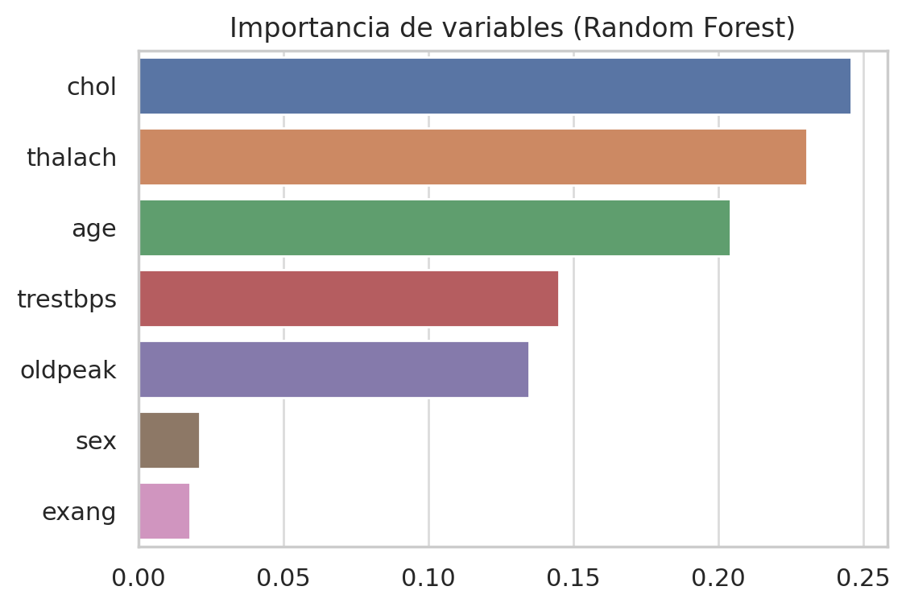
IMPORTACIA DE VARIABLES
Variables con mayor importancia según Random Forest. Estas guían la interpretación clínica y selección de features para modelos finales.

